Slide 1
Apprenez à explorer PILOTE41
Mieux connaître les ressources à votre disposition
Notes:
- PILOTE 41 -
Trouver de l'information sur "PILOTE41" (Module 1)
et
Les répertoires et guides pratiques à votre service (Module 3)

Slide 2
L’Observatoire de l’Economie et des Territoires
Crée en 1995
Plus de 90 membres
Équipe pluridisciplinaire de 15 salariés
Les principes fondateurs
    Partenariat
    Pertinence
    Objectivité et impartialité
    Pérennisation des données
    L’intérêt général
Une mission de départ :
la centralisation de la donnée locale
    850 séries statistiques
    230 fournisseurs
    Données qualitatives
    Données SIG
    Enquêtes
« Du désert à la jungle »
Notes:
L’Equipe
Economistes / géographes / statisticiens / informaticiens / cartographes / géomaticiens …
Des expertises différentes et complémentaires
Un métier commun : la structuration de la donnée locale
Les Principes Fondateurs
Partenariat : principe fondateur de l’Observatoire
Source directe d’enrichissement du système d’information ; cadre permanent de travail en réseau
Pertinence : rigueur et professionnalisme dans la collecte et la gestion des données
Objectivité et impartialité : analyse et restitution des données hors préconisation - Consensus des acteurs sur l’état des lieux préparatoire aux débats et aux décisions
Pérennisation des données : création et gestion d’un système d’information territoriale permanent et accessible
L’intérêt général : une recherche constante
Centralisation de la donnée
Données qualitatives : fichiers / répertoires / guides
Un étage supplémentaire : les SIG → Référentiels IGN / Géolocalisation / Couches SIG
notamment via la mutualisation avec le CD41 pour les fond IGN
Cadastre : intégration départementale, application de consultation partagée
Un périmètre d’observation communal qui dépasse largement les limites du Loir-et-Cher
L’accès aux données : une adaptation constante et nécessaire aux besoins

Slide 3
Présentation de l’Observatoire de l’Economie et des Territoires
L’apport de connaissance
    Un comité de programmation
    Plus de 100 études par an
    La réponse aux demandes ponctuelles
    La participation aux travaux de réflexion des partenaires
    La sensibilisation et l’accompagnement aux SIG
La diffusion de l’information
    Les fiches de l’Observatoire
    Les études de l’Observatoire
Pilote41, une plate-forme partenariale entièrement dédiée à la connaissance des territoires
www.pilote41.fr
Notes:
Programme annuel : http://www.pilote41.fr/lobservatoire/programme-de-travail-de-lannee

Slide 4
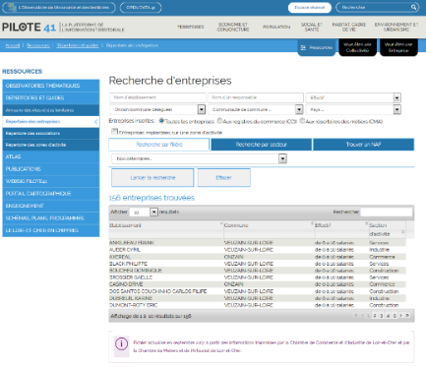
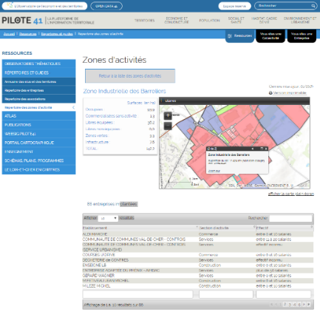
Mieux connaître les ressources à votre disposition
L’interface de navigation
Les Ressources
  Répertoires et guides
    Annuaire des élus et des territoires
    Répertoire des entreprises
    Répertoire des associations
    Guide des solidarités
    Répertoire des zones d’activité
  Observatoires thématiques
    Observatoire de la conjoncture
    Observatoire du tourisme
Notes:
Les Ressources
Des outils pratiques classés par grandes catégories
Certains outils réservés aux membres : Observatoire financier des collectivités locales (REPERES)
Répertoires et Guides (Cf. Conférences Modules 1&3 – 28/06/2018 ou 14/12/2018)

Slide 5
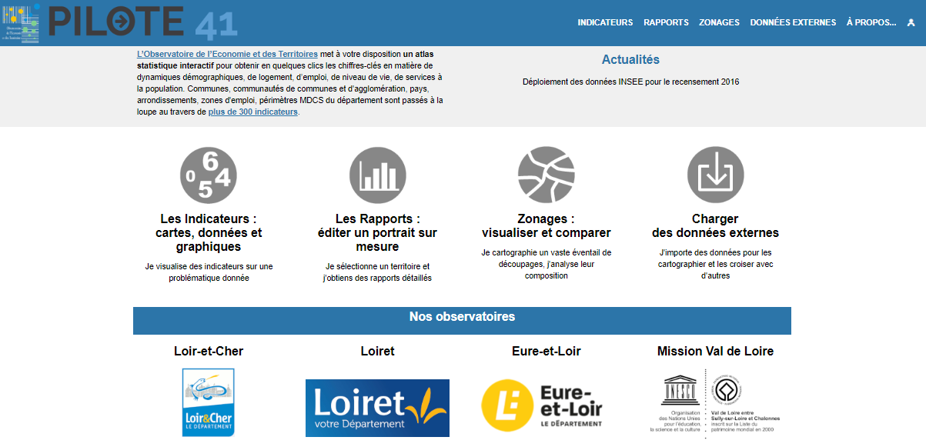
Mieux connaître les ressources à votre disposition
Les Atlas
  Atlas des découpages du Loir-et-Cher
  Atlas des zones d'activités
  Atlas socio-économique
  Atlas des paysages
  Atlas des zones naturelles
Les WebSIG
Notes:
> Atlas des découpages du Loir-et-Cher : « Le Loir-et-Cher à découper », Plus de 1000 périmètres recensés et cartographiés
1 - Les Etablissements Publics de Coopération Intercommunale (EPCI) et autres regroupements intercommunaux
2 - Les découpages territoriaux
> Atlas des zones d'activités
Atlas PDF par secteur
Répertoire des zones d’activités, moteur de recherche dynamique
> Atlas socio-économique & Atlas socio-économique 3 départements (28,45,41)
Atlas interactifs avec près de 250 indicateurs (Cf. Ateliers 1&2 – 11/06/2018 ou 15/10/2018)
> Atlas des paysages (CAUE)
> Atlas des zones naturelles (CDPNE)

Slide 6
Apprenez à explorer PILOTE41
Mieux connaître les ressources à votre disposition
Notes:
- PILOTE 41 -
Trouver de l'information sur "PILOTE41" (Module 1)
et
Les répertoires et guides pratiques à votre service (Module 3)

